Slide 1
Primární imunodeficience
humorální
buněčné a kombinované
fagocytární
komplementové

Slide 2
Humorální deficience
Příčina: Poruchy tvorby protilátek a diferenciace B lymfocytů
Konkrétní dopady: Chybí nebo jsou sníženy: B lymfocyty
všechny izotypy protilátek
některé izotypy protilátek
Pojmy: agamaglobulinemie, hypoglobulinemie, hyperglobulinemie
Projevy: chronické opakované bakteriální infekce
virové nákazy probíhají normálně, výjimkou pouze enteroviry!
Příklady:
Brutonova agamaglobulinemie:
(agamaglobulinemie vázaná na X chromosom)
popsáno 1952, prevalence 1 na 50-100 000 obyvatel
Selektivní deficit IgA: v séru méně než 0,05 g/l sekreční chybí úplně.
prevalence 1 : 500, problém ochrany sliznic

Slide 3
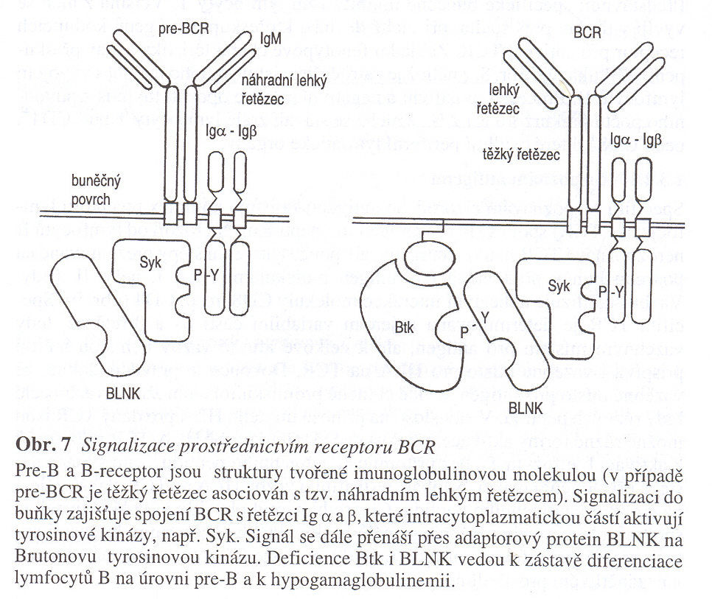
Přenos signálu BCR

Slide 4
Humorální deficience – další příklady
Deficity IgG: týká se podtříd IgG1 – IgG4, poměrně snadno léčitelné
Přechodná hypogamaglobulinemie v dětství
CVID (common variable imunodeficiency): prevalence 1: 10 - 50 000 buď v dětství (1 – 5 rok) nebo mezi 16 – 20 lety, pravděpodobný vliv vnějšího činitele (infekce nebo léky), projevy podobné Brutonově agamaglobulinemii.
Defekty z nadprodukce Ig:
IgE – nelze léčit, rozhodující je postižení plic infekcí
IgD – „periodická horečka dánského typu“, defekt mevalonát kinázy – účast v syntéze cholesterolu

Slide 5
Buněčné a kombinované deficience
Těžké kombinované defekty imunity (SCID – severe combined imunodeficiency)
Incidence 1 na 50 – 100 000 porodů, bez léčby smrt do 1 roku.
Do této souhrné skupiny patří:
- defekty adenosindeaminázy: hromadění toxických produktů
purinového metabolismu v lymfocytech
a následná lymfopenie
defekty T, B lymfocytů: T - B+ nejčastější – 60% všech SCID
Omennův syndrom: infiltrace kůže a sliznic střeva Th2 lymfocyty
Kombinované defekty imunity (CID)
Poruchy v antigenní prezentaci
Di Georgeův syndrom
defekt 3. a 4. žaberního oblouku, delece na 22. chromozomu
redukce thymu, morfolog. abnormality, srdeční vady

Slide 6
Poruchy fagocytózy
Neutrofily, monocyty, makrofágy
Projevy: infekce stafylokoky, enterobakterie, plísně, mykobakterie
Mechanismy: poruchy mikrobocidních mechanismů
poruchy počtu a adheze neutrofilů
Příklady:
Vrozená agranulocytóza (Kostmannův syndrom)
Chronická granulomatózní nemoc
Defekty adhezívních molekul
Poruchy komplementu a MBP
nejčastěji postižena složka C2
Jiné projevy při defektech C1 – C4
C6 – C9
Nejvýznamnější:
Hereditární angioedém
Defekt MBP protein vázající manózu

